Slide 2
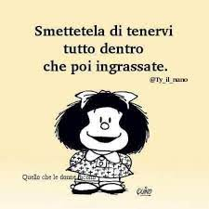
I
Tanto peso fuori,
tanto peso dentro
sostegno alle donne nel trattamento dell’obesità
Novara, 9-11 ottobre 2021
Dott.ssa Federica Pritoni
Dott.ssa Elena Albertazzi
S.S.V.D.O. Psicologia clinica
A.O.U Maggiore della Carità di Novara

Slide 3
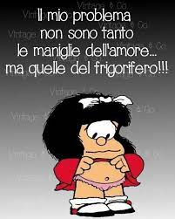
In Italia il 46,1% della popolazione dai 18 anni in su è in sovrappeso, di questa percentuale circa il 10% è obeso
Il sovrappeso riguarda maggiormente il sesso maschile (6 uomini su 10) rispetto a quello femminile (4 donne su 10), con un picco di prevalenza tra i 65 e i 74 anni, dove l’eccesso di peso raggiunge il 53% delle donne e circa il 68% degli uomini.
Rapporto Istat realizzato per il secondo Italian Obesity Barometer Report presentato il 6 ottobre 2020 in occasione del 2nd Italian Obesity summit

Slide 4
I dati indicano un aumento dell’incidenza di sovrappeso e obesità del 30% negli ultimi 30 anni, di cui solo un terzo può essere attribuito all’invecchiamento della popolazione.
“I confronti temporali, analizzati per genere e classe di età tra gli adulti hanno evidenziato degli incrementi specifici, in particolare tra le donne dai 18 ai 45 anni (in media +15 per cento)
Rapporto Istat realizzato per il secondo Italian Obesity Barometer Report presentato il 6 ottobre 2020 in occasione del 2nd Italian Obesity summit

Slide 5
Adipe, bomba a orologeria
Ogni 2 secondi una persona tra i 30 e i 70 anni muore di una malattia “cronica non trasmissibile”, come le malattie cardiovascolari e autoimmuni, il cancro e il diabete (ha stimato il Third UN High-Level Meeting on Non-Communicable Diseases - Onu, 2018), tutte patologie la cui insorgenza è favorita dallo stato infiammatorio cronico nei soggetti obesi. L’obesità predispone infatti a patologie allergiche, e riducendo la sorveglianza immunitaria, aumenta il rischio di cancro e quintuplica la possibilità di sviluppare il diabete. Sovrappeso e obesità favoriscono, inoltre, l’insorgenza di malattie neurodegenerative, quali l’Alzheimer.
World Obesity Day 2021

Slide 6
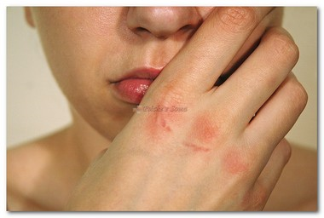
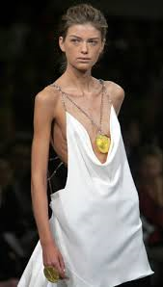
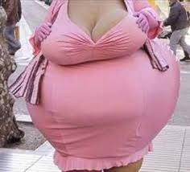
OBESITA’ E PATOLOGIE ALIMENTARI
MODELLO BIO-PSICO-SOCIALE
George Libman Engel 1977

Slide 7
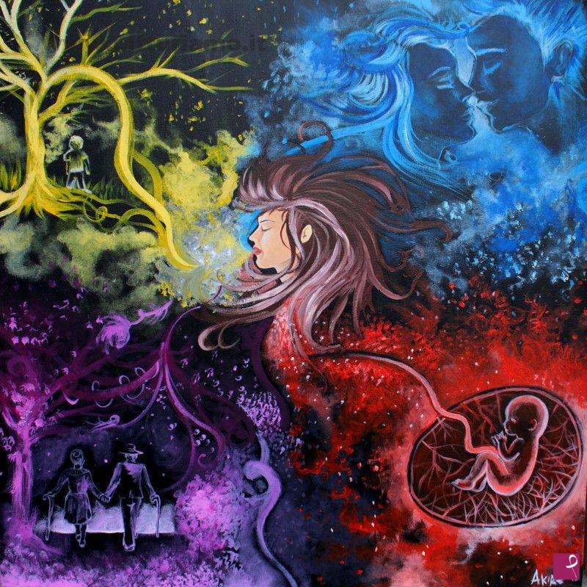
corpo
=
memoria
Il ciclo della vita Erika gallo

Slide 8
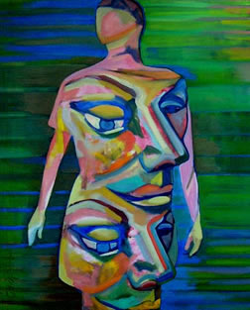
IDENTITA’
L’identità corporea è ciò che ci rende unici ed irripetibili come individui, è ciò che consente agli altri “ a prima vista “ di non confonderci con nessun altro.

Slide 9
LA CULTURA DEL CORPO ….

Slide 10
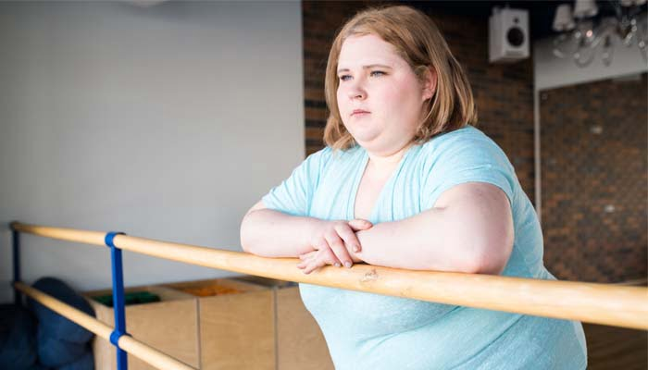
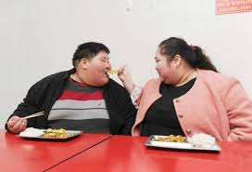
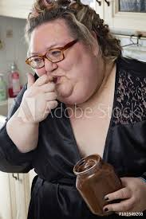
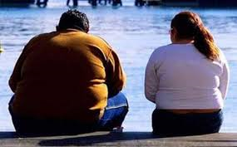
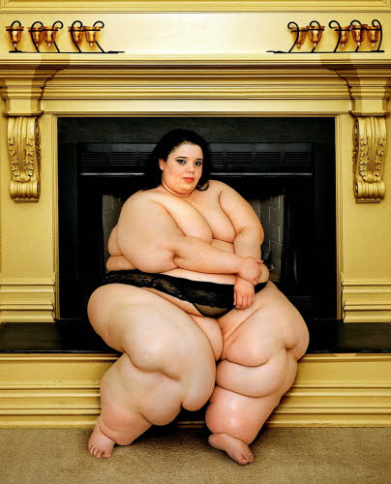
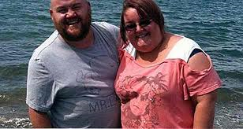
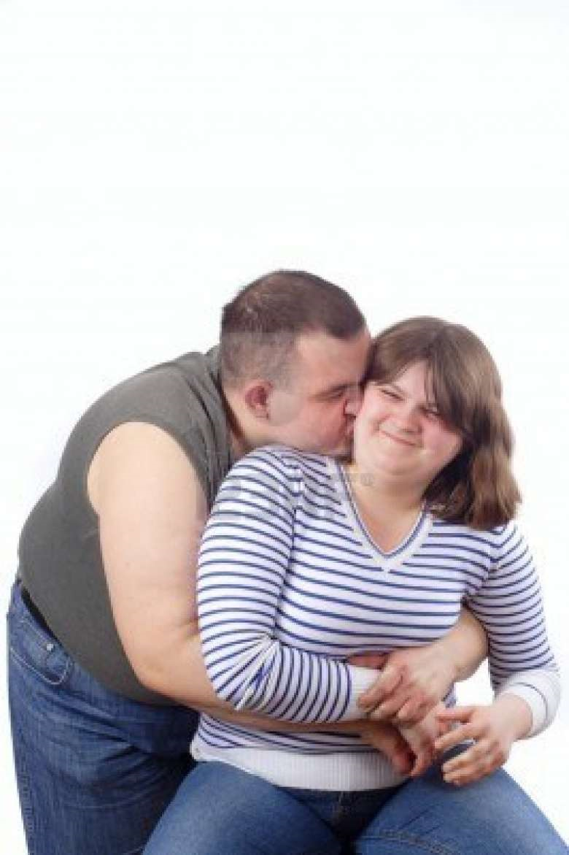
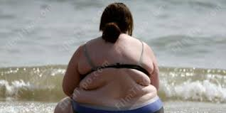

Slide 11
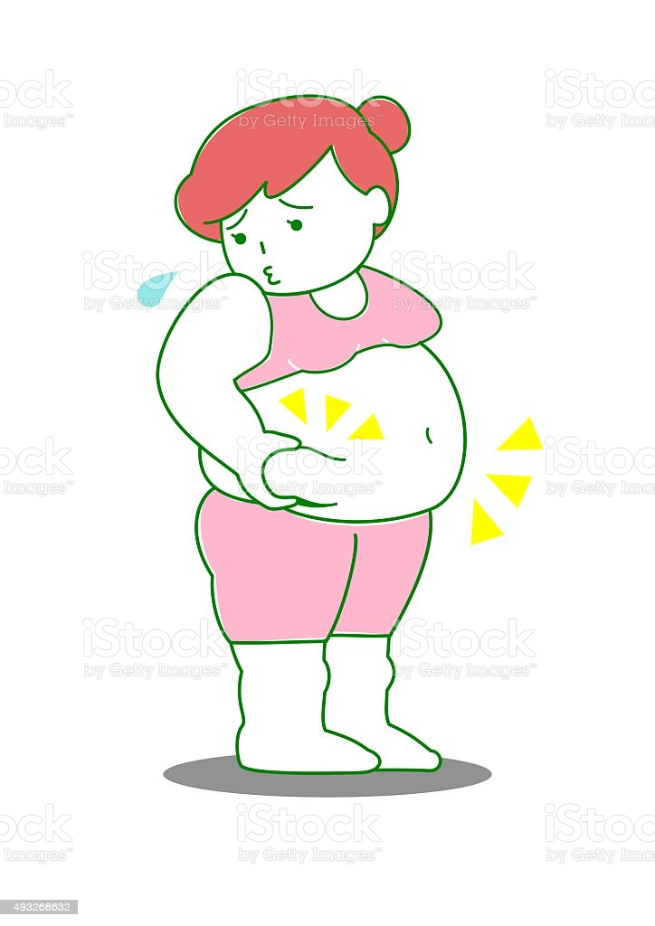
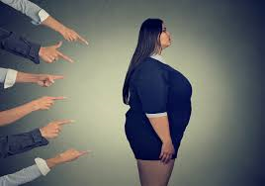
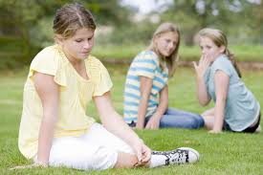
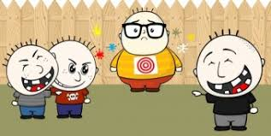
...UNICA RESPONSABILE

Slide 12
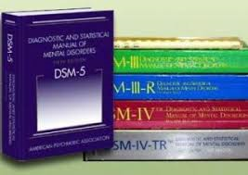
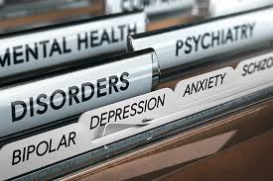
L’obesità in sé
è classificabile fra i
disturbi dell’alimentazione?

Slide 13
Tabella 3 Obesità e Disturbi dell’Alimentazione: contatti e intersezioni
Disturbi
dell’alimentazione
Obesità
è una condizione somatica che
coinvolge in modo profondo la psiche
sono malattie mentali che investono
in modo profondo e pericoloso il
corpo
sintomi psico-comportamentali
fanno parte integrante del
quadro clinico e, quindi, delle
procedure di valutazione
sintomi somatici fanno parte
integrante del quadro clinico e,
quindi, delle procedure di
valutazione
sono condizioni spesso gravi e di lunga durata, che possono determinare importanti disabilità e richiedere trattamenti terapeutici e riabilitativi in setting ambulatoriali, semiresidenziali e residenziali
le cure devono essere multidimensionali, multidisciplinari, multiprofessionali attente sia al versante nutrizionale e alle complicanze mediche che a quelli psicologico-psichiatrico e socioambientale
Da: Cuzzolaro M, Donini L (2011) Disturbi dell'alimentazione e obesità Differenze e intersezioni. In: Gentile MG (ed) Aggiornamenti in nutrizione clinica, vol 19. Mattioli, Fidenza, pp 31-40

Slide 14
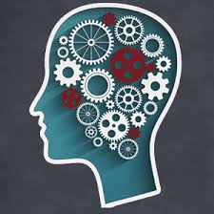
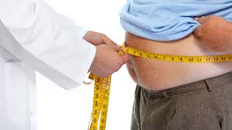
Attività psicologiche del Servizio
di Dietetica e Nutrizione
in collaborazione gastroenterologi, endocrinologi, chirurghi, ecc
Valutazione, selezione ed eventuale accompagnamento al paziente che intraprende un percorso di chirurgia bariatrica.
Sostegno alla dieta con particolare attenzione ai pazienti che seguono una dieta chetogenica.
CON INTERVENTI INDIVIDUALI O DIGRUPPO
Notes:
14

Slide 15
La diagnosi psicologica è
una mappatura
del funzionamento mentale del soggetto:
Notes:
15

Slide 16
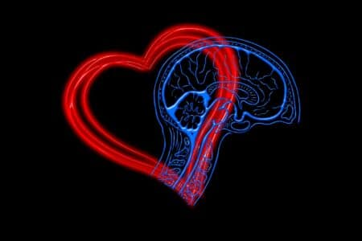
VALUTAZIONE ED IMPLEMENTAZIONE:
- Competenze cognitive
- Capacità relazionali
- Consapevolezza del proprio funzionamento
- Gestione dell’affettività ed emotività
Notes:
16

Slide 17
ASPETTI DA APPROFONDIRE
La storia dei trattamenti dietetici
Uso (o abuso) di farmaci
Comportamento alimentare
Motivazione
Aspettative
Adesione alle prescrizioni
Immagine corporea
Notes:
17

Slide 18
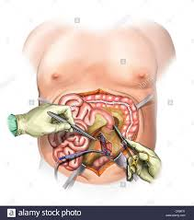
L'inquadramento psicologico
del paziente
viene svolto di prassi
per i candidati alla
chirurgia bariatrica
Notes:
18

Slide 19
RISCHI DELL’ASSENZA DELL’ATTIVITA’
PSICOLOGICA
1) Mancanza di calo ponderale
2) Impossibilità di mantenere il peso raggiunto
3) Scompenso di tipo psicologico/psichiatrico
Notes:
19

Slide 20
